Slide 1
«Моделювання траєкторії руху морських об'єктів з використанням програмних компонент геоінформаційних систем»
Виконав: студент групи ТІ-92 Ярмак Д. О.
Керівник: асистент Швайко В. Г.

Slide 2
Мета та завдання
Метою дипломної роботи є розробка програмної системи для моделювання траєкторій руху морських об'єктів з використанням програмних компонент геоінформаційних систем та проаналізувати моделі поширення акустичного сигналу.
Головні задачі роботи:
Аналіз існуючих систем моделювання траєкторій руху морських об'єктів.
Розробка алгоритмів та математичних моделей для моделювання руху морських об'єктів.
Розробка графічного інтерфейсу для введення та відображення точок на карті.
Розробка застосунку для введення та відображення точок на карті.
3/11

Slide 3
АЛГОРИТМ СТВОРЕННЯ МАРШРУТІВ
7/11

Slide 4
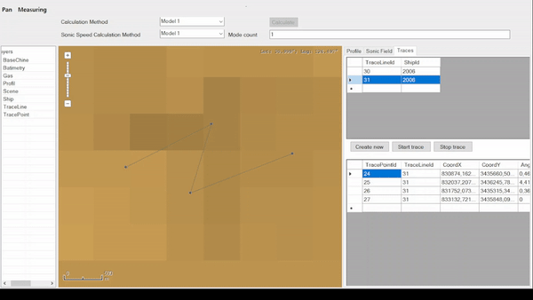
Моделювання руху морських об’єктів
9/11

